Slide 1
All-In-One PC
Tomáš Hestera

Slide 2
Agenda
1. Inšpirácia
2. Požiadavky na navrhovaný systém AIO
3. Proces
4. Hardware
5. Využitie
6. Výhody/Nevýhody
7. Budúcnosť

Slide 3
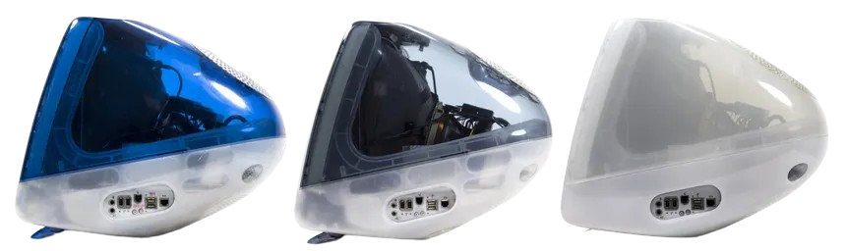
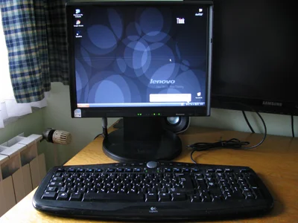
Ako vznikol nápad

Slide 4
Požiadavky na AIO
Cenová dostupnosť
Modulárnosť a opraviteľnosť
Jednoduchá montáž
Prenositeľnosť

Slide 5

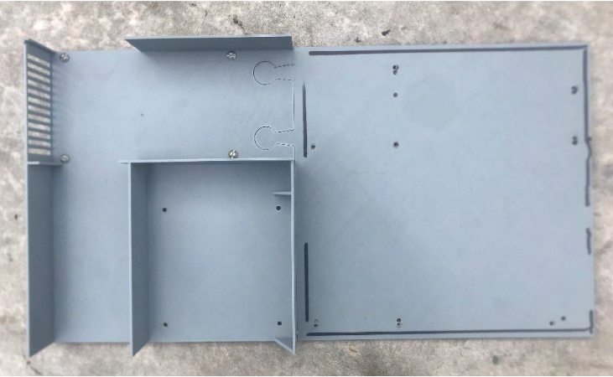
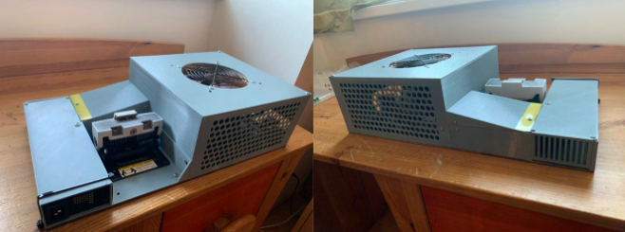
Proces

Slide 6
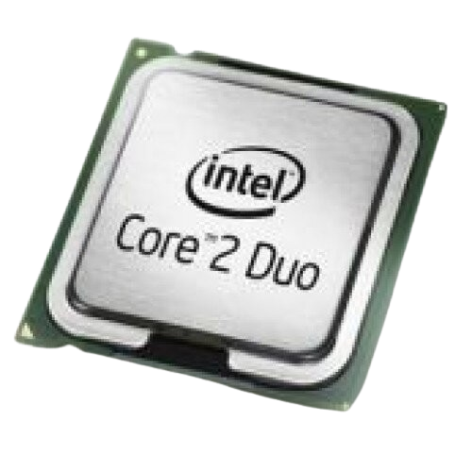
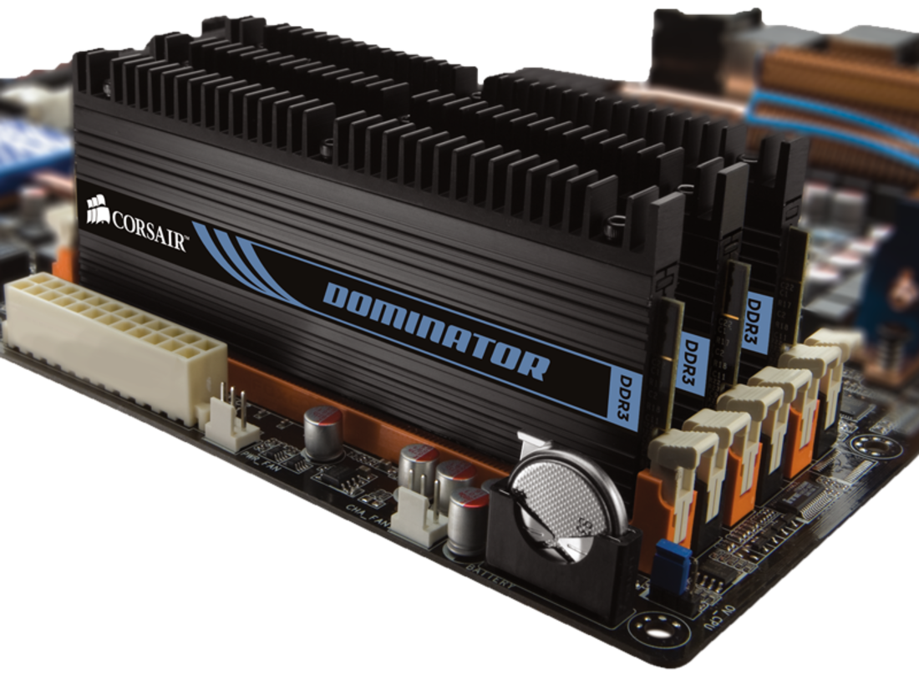
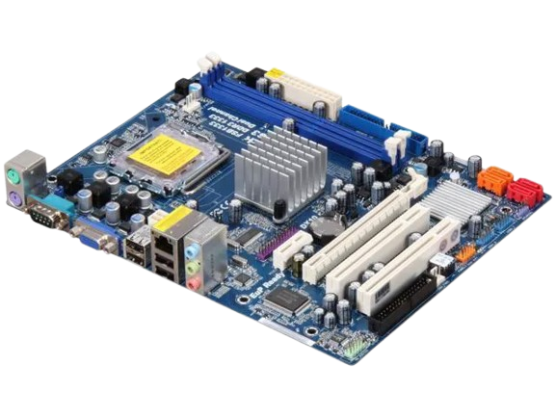
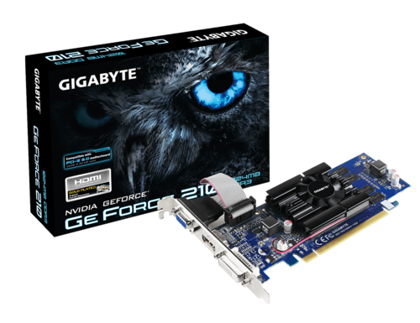
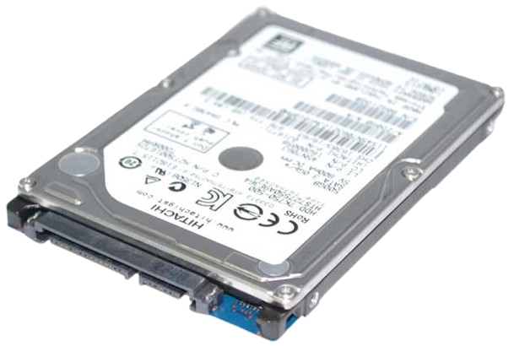
Hardware

Slide 7
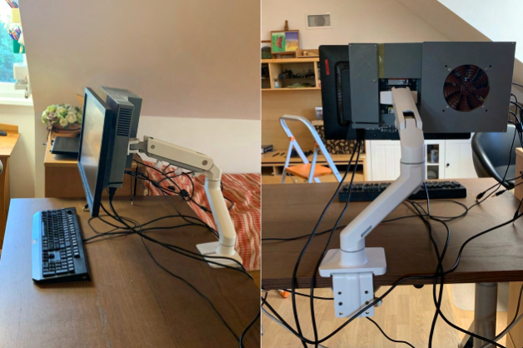
Využitie

Slide 8
Výhody All-In-One
Kompaktnosť AIO
Modulárnosť
Opraviteľnosť a rozšíriteľnosť
Úsporné na priestor

Slide 9
Nevýhody All-In-One
Limitovaná veľkosť komponentov
  Neobsiahne napr. eATX, highend grafické karty
Celková váha

Slide 10
Možnosti rozvoja
Krajší dizajn
Optimalizácia veľkosti šasi
Materiál
  tuhosť, tepelná odolnosť šasi

Slide 11
Priestor na otázky
˙ᵕ˙

Slide 12
Ďakujem za pozornosť

